Slide 1
Qu'est-ce qui manque?

Slide 2
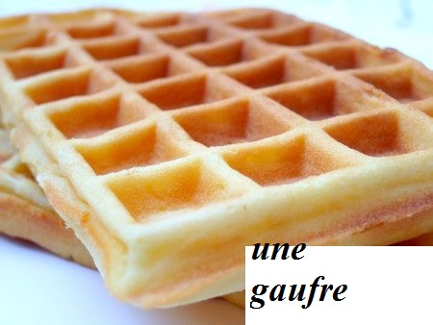

Slide 11
Il en manque 2!

Slide 13
Il en manque 2!

Slide 15
Il en manque 3!

Slide 16
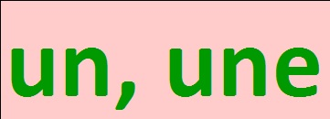

Slide 17
Il en manque 4!

Slide 19
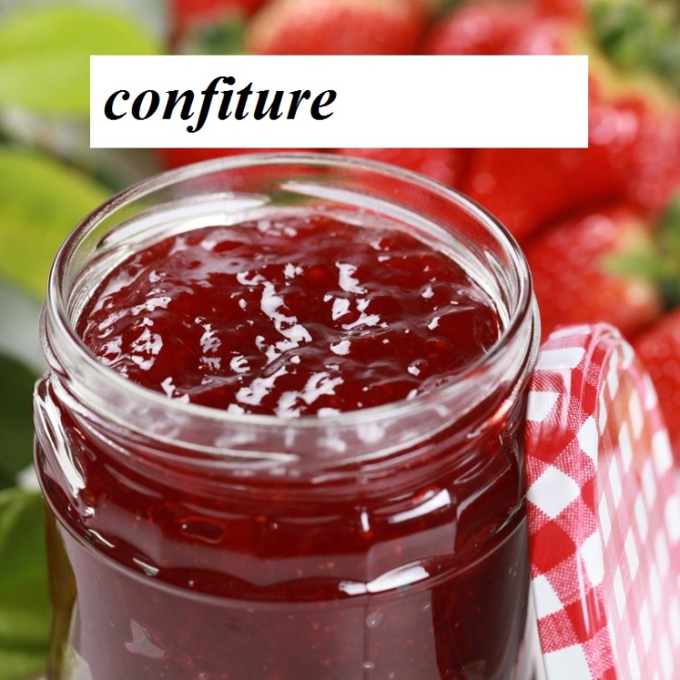

Slide 20
Il en manque 2!

